Slide 1
ASIA.-LA VUELTA AL MUNDO EN 885 JARDINES
ISRAEL.-C
Selección de textos y fotografías por
JOSE ELIAS BONELLS

Slide 2
Jerusalem Botanic Garden
El Jardin Botánico de Jerusalén (JBG) se encuentra en el barrio de Nayot en Jerusalén , en el borde sureste de la Givat Ram campus de la Universidad Hebrea de Jerusalén .
El jardín está dividido en secciones fitogeográficas, con flora de diversas regiones el mundo.
El Jardin Botánico de Jerusalén abrió sus puertas al público en 1985.

Slide 3
El invernadero tropical se abrió en 1986 y la sección de Sudáfrica fue plantada en 1989.
El Hank Greenspan Entrance Plaza, Centro de Visitantes Dvorsky y restaurantes fueron construidos en 1990.
La primera parcela de terreno fue comprada en el Monte Scopus en 1926.
Los planes para el jardín botánico se han elaborado por Alexander Eig , presidente del Departamento de Botánica de la Universidad Hebrea, en base a la flora de la Tierra de Israel desde el Monte Líbano hasta el desierto.

Slide 4
La plantación comenzó en 1931.
En 1948, en la Guerra de Independencia de Israel el acceso al Monte Scopus y el campus universitario fue cortada.
Cuando una escuela alternativa fue construida en Givat Ram en 1954, un nuevo jardín botánico fue plantado cerca de la Biblioteca Nacional y la Universidad , incluyendo una colección única de coníferas.

Slide 5
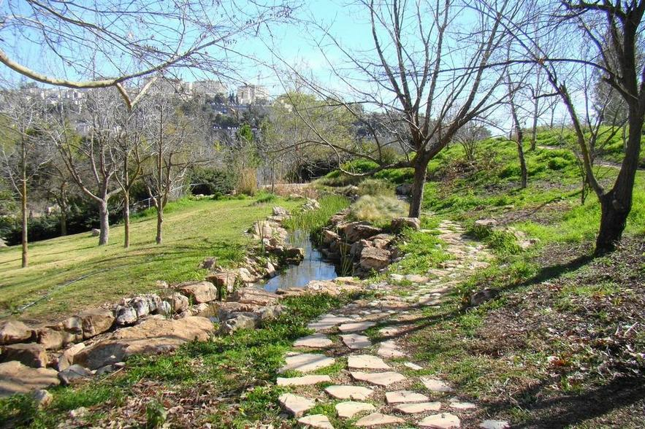
Notes:
Jerusalem Botanic Garden

Slide 6

Notes:
Jerusalem Botanic Garden

Slide 7
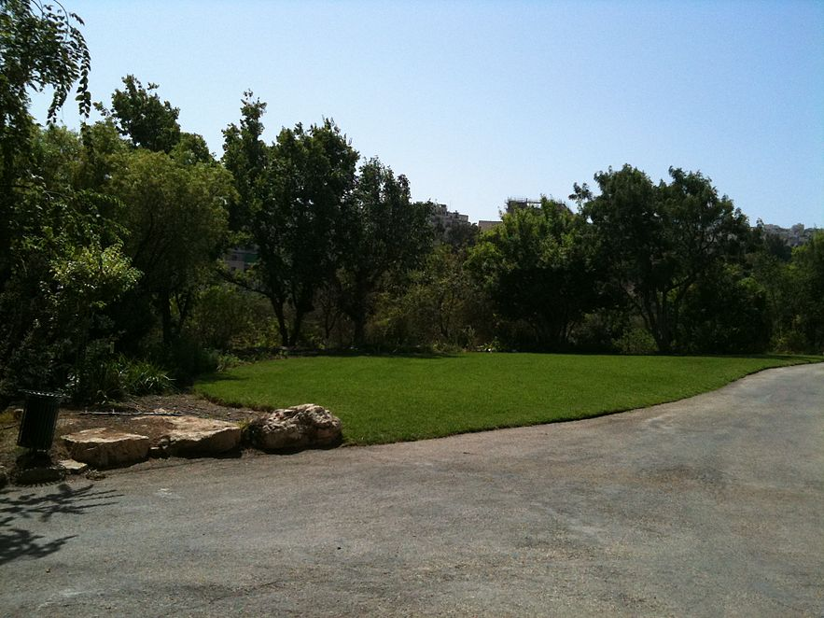
Notes:
Jerusalem Botanic Garden

Slide 8
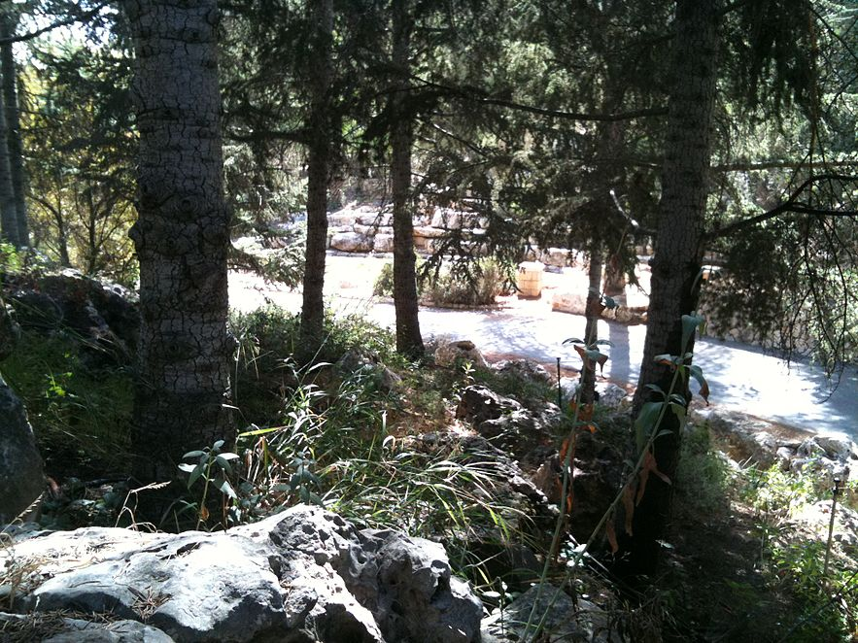
Notes:
Jerusalem Botanic Garden

Slide 9

Notes:
Jerusalem Botanic Garden

Slide 10
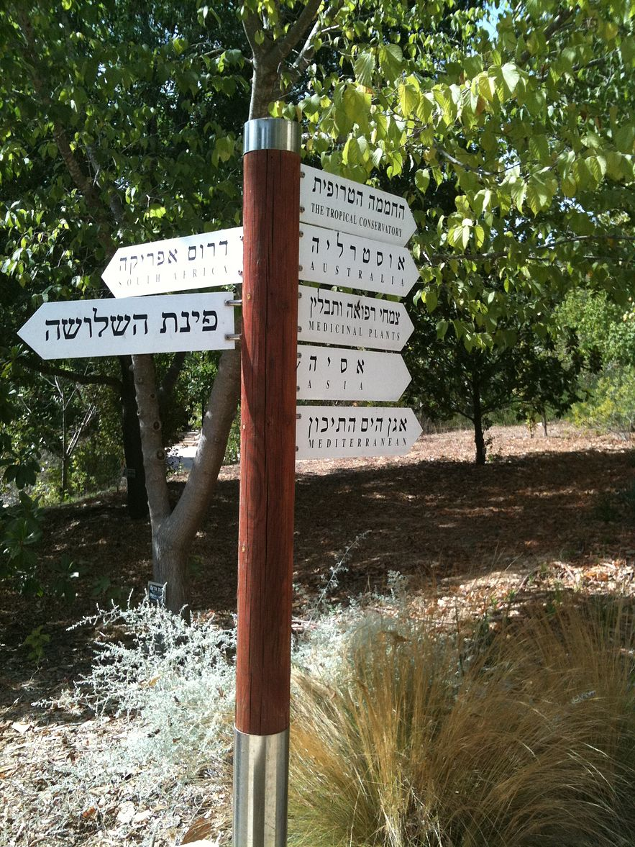
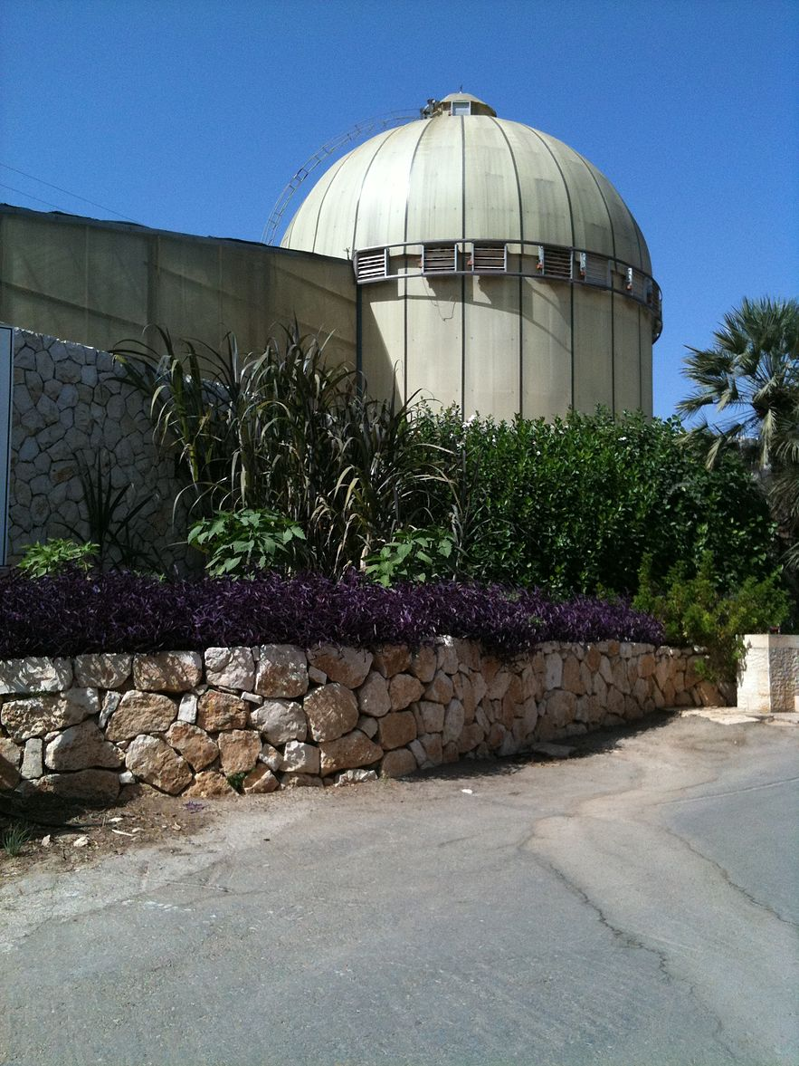
Notes:
Jerusalem Botanic Garden

Slide 11

Notes:
Jerusalem Botanic Garden

Slide 12
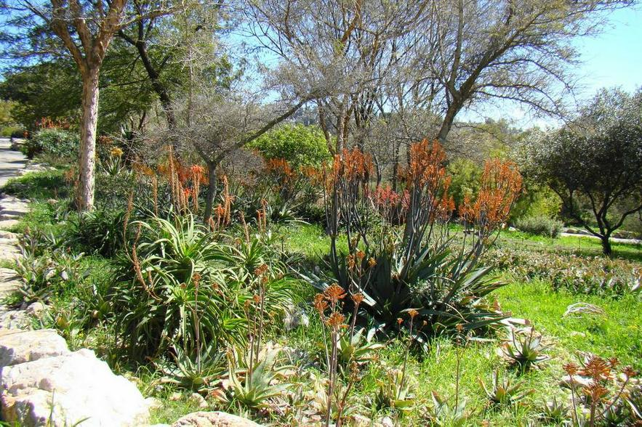
Notes:
Jerusalem Botanic Garden

Slide 13

Notes:
Jerusalem Botanic Garden

Slide 14

Notes:
Jerusalem Botanic Garden

Slide 15

Notes:
Jerusalem Botanic Garden.-Centro de Recepcion

Slide 16

Notes:
Jerusalem Botanic Garden

Slide 17
Bahai Gardens
Las Terrazas de la Fe Bahá'í , también conocidas como los Jardines Colgantes de Haifa, son terrazas ajardinadas alrededor del Santuario del Báb en el Monte Carmelo en Haifa , Israel .
Se trata de uno de los atractivos turísticos más visitados de Israel .
El arquitecto es Fariborz Sahba de Irán , los ingenieros estructurales son Karban and Co. de Haifa.
Junto con los Lugares Sagrados Bahá'ís en el oeste de Galilea , es un UNESCO Patrimonio de la Humanidad .

Slide 18
Las terrazas representan los primeros dieciocho discípulos del Báb , que fueron designados como " Carta de los Vivos ", aunque no son terrazas individuales se conectan con las letras individuales
Nueve círculos concéntricos proporcionar la geometría principal de los dieciocho terrazas.
Así como la identificación de un círculo presupone un centro, por lo que las terrazas han sido concebidas como generado desde el Santuario del Báb.
Las dieciocho terrazas más la terraza de un Santuario del Báb hacer diecinueve terrazas total.
Diecinueve es un número significativa dentro de las religiones bahá'ís y bábí.

Slide 19
Fariborz Sahba comenzó a trabajar en 1987, el diseño de los jardines y supervisó la construcción.
Las terrazas se abrió al público en junio de 2001.
A partir de su base, los jardines se extienden casi un kilómetro hasta la ladera del Monte Carmelo, que abarca unos 200.000 metros cuadrados de terreno.
Los jardines están unidos por una escalera flanqueada por dos arroyos de agua corriente en cascada por la ladera de la montaña a través de los pasos y puentes terraza.
Los jardines cuentan con elementos de los jardines paraíso persa , aislando el sitio del ruido del entorno y la conexión de los diferentes edificios bahá'ís en el Monte Carmelo juntos.

Slide 20
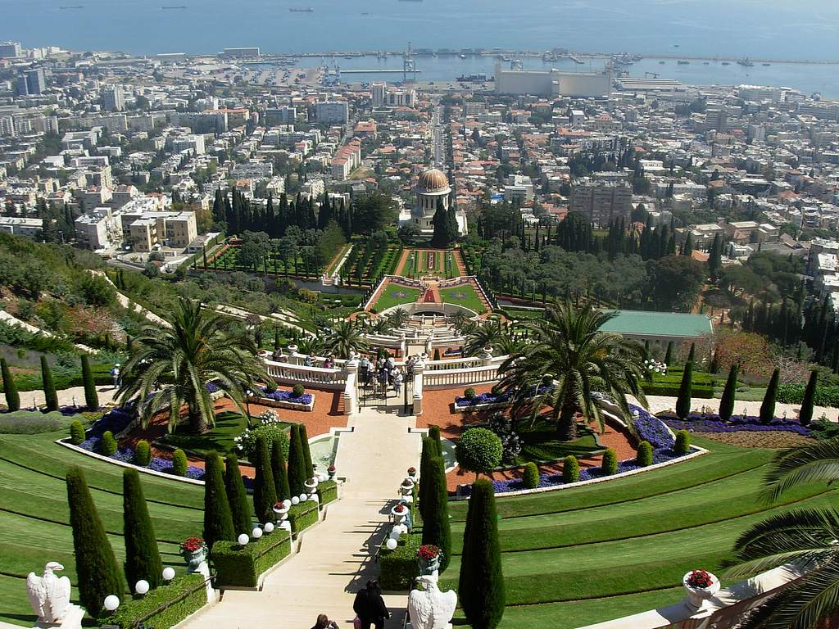
Notes:
Israel.-Haifa.-Bahai Gardens

Slide 21

Notes:
Israel.-Haifa.-Bahai Gardens

Slide 22
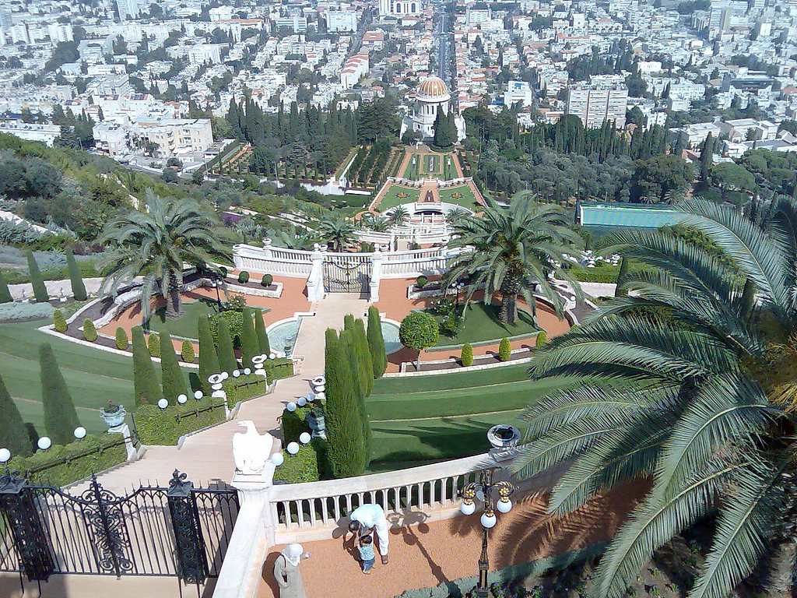
Notes:
Israel.-Haifa.-Bahai Gardens

Slide 23
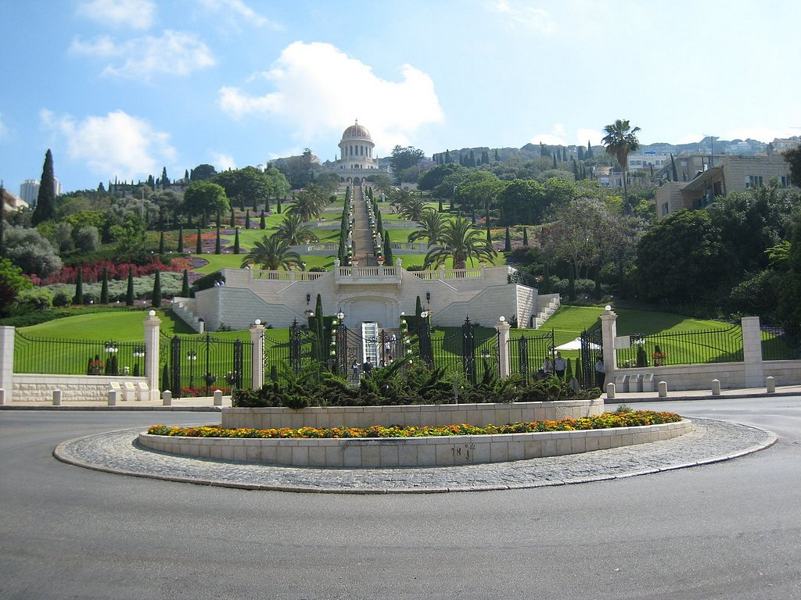
Notes:
Israel.-Haifa.-Bahai Gardens

Slide 24
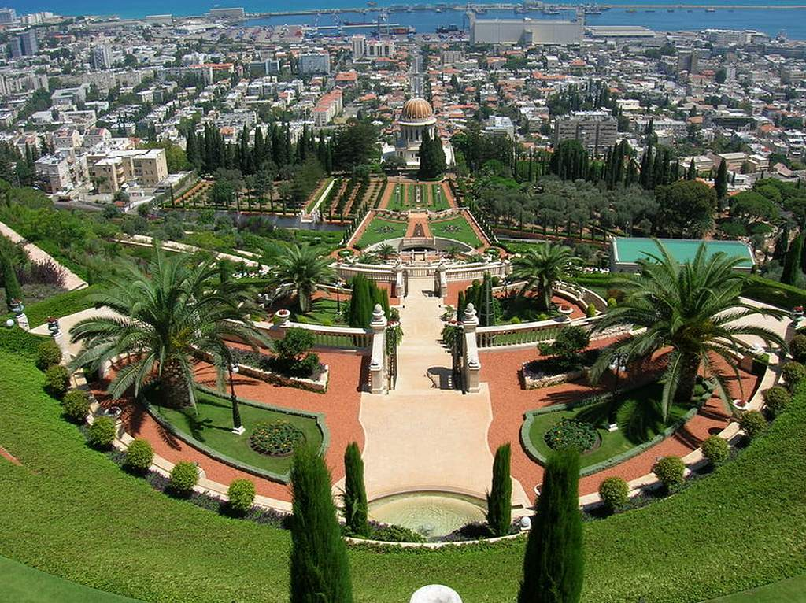
Notes:
Israel.-Haifa.-Bahai Gardens

Slide 25
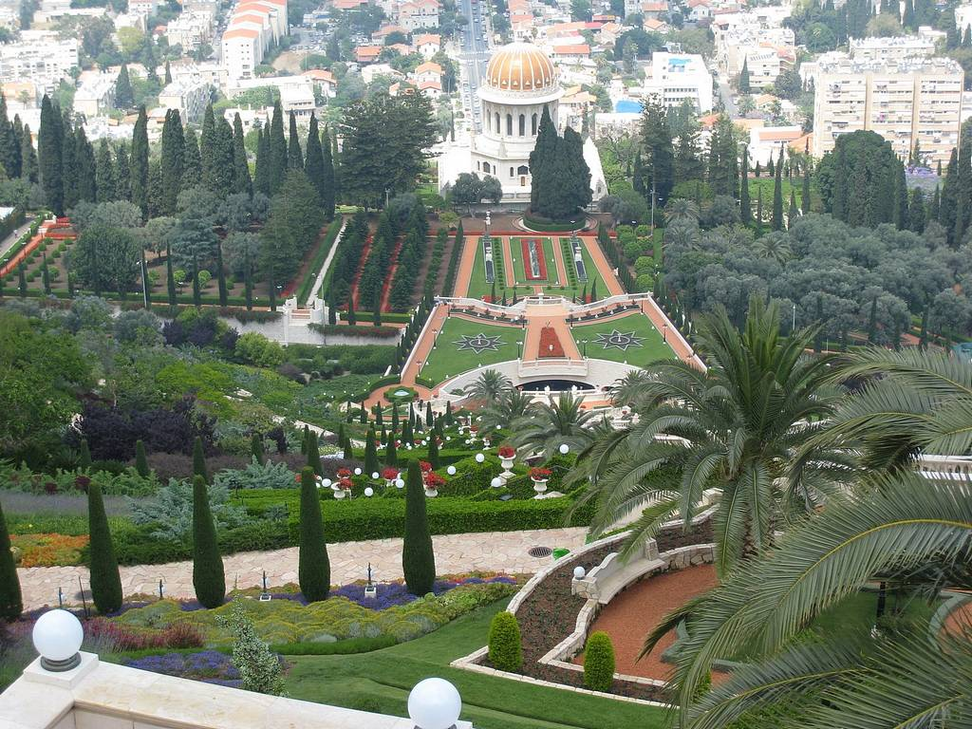
Notes:
Israel.-Haifa Bahai Gardens

Slide 26
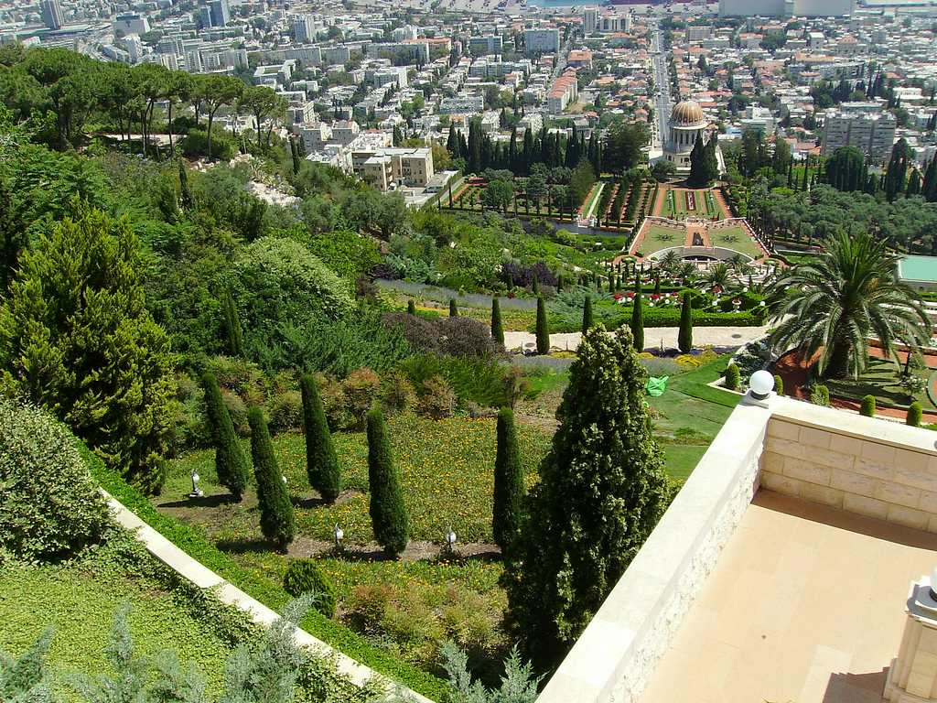
Notes:
Israel.-Haifa.-Bahai Gardens

Slide 27
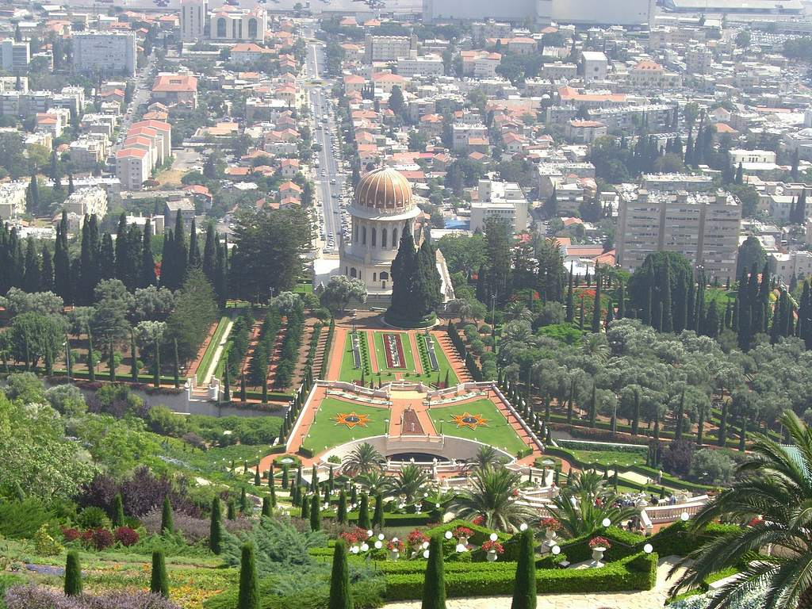
Notes:
Israel.-Haifa.-Bahai Gardens

Slide 28
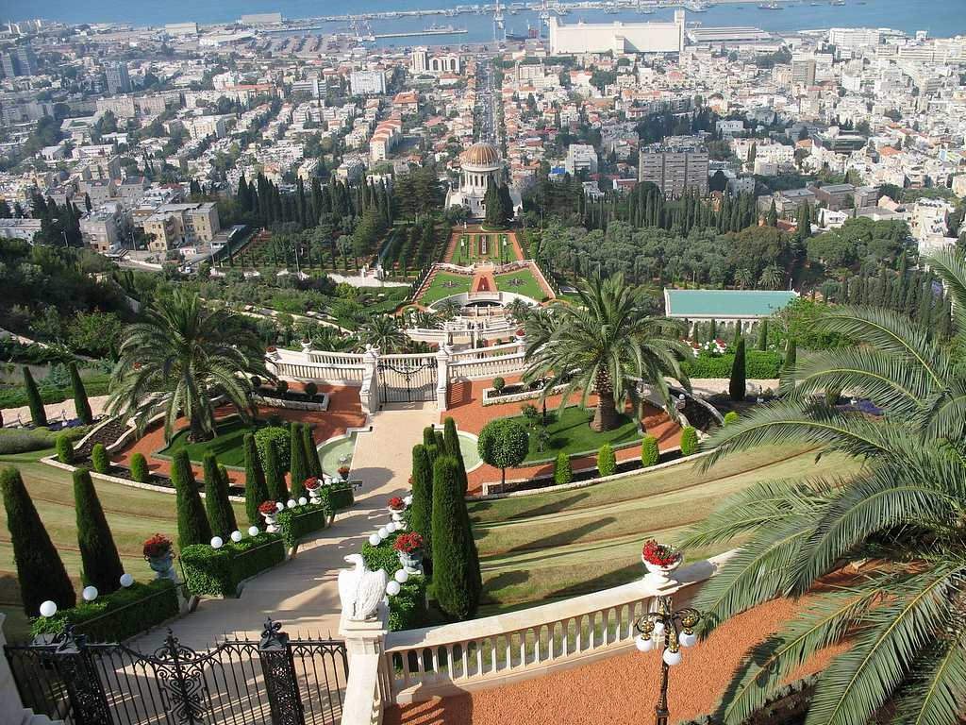
Notes:
Israel.-Haifa.-Bahai Gardens

Slide 29

Notes:
Israel.-Haifa.-Bahai Gardens

Slide 30
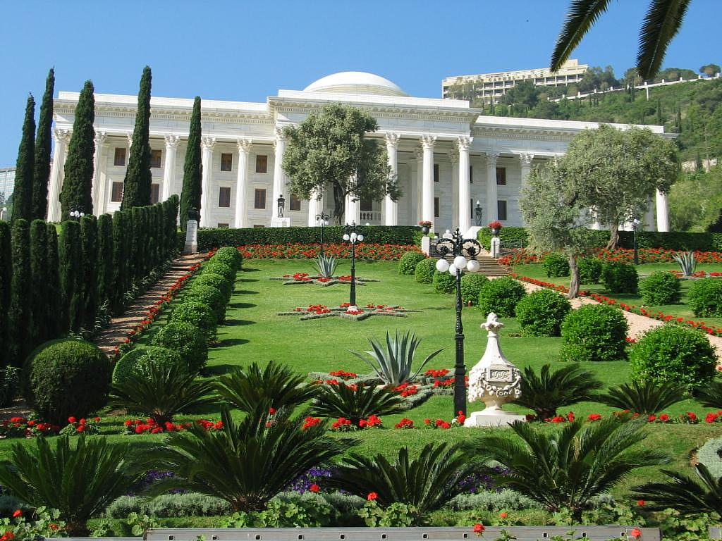
Notes:
Israel.-Haifa.-Bahai Gardens

Slide 31
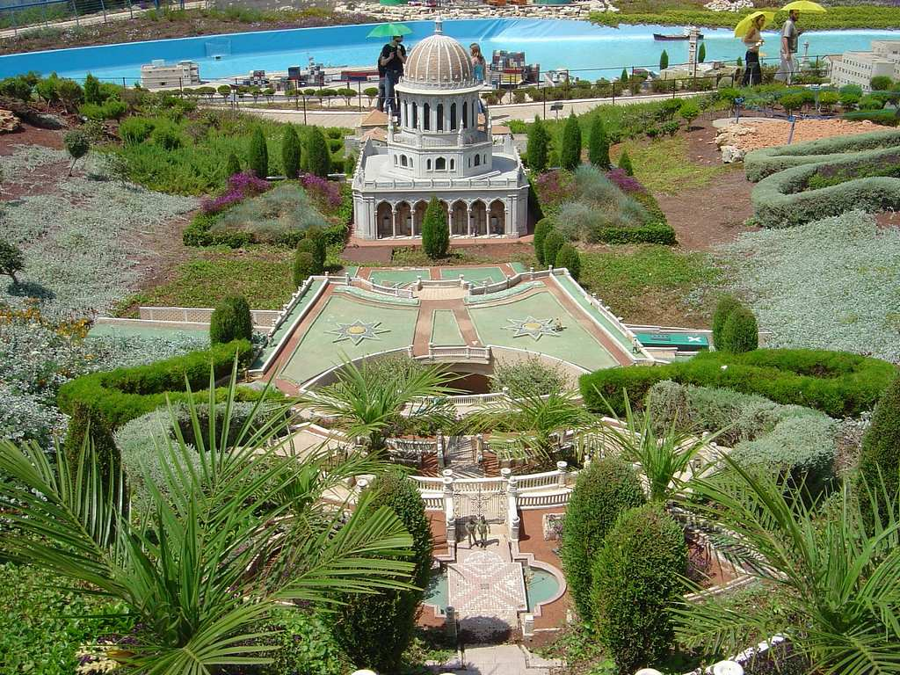
Notes:
Israel.-Haifa.-Bahai Gardens

Slide 32
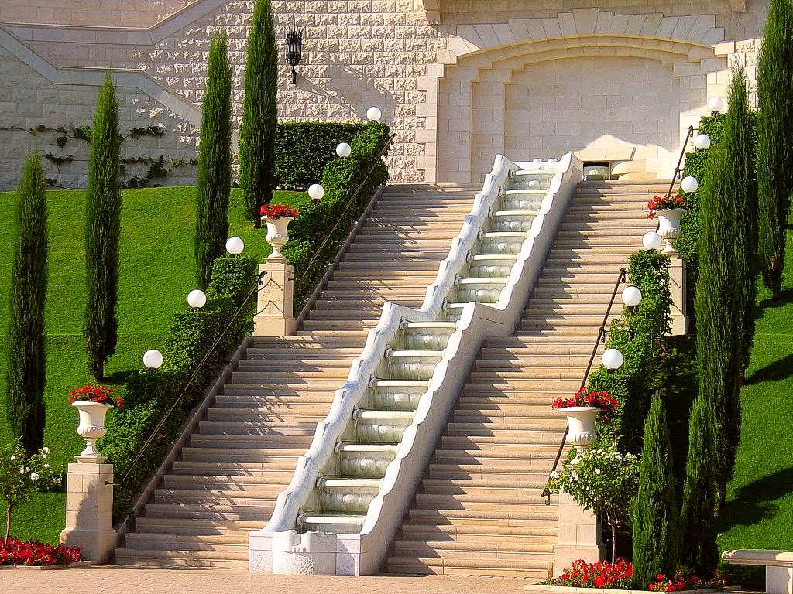
Notes:
Israel.-Haifa.-Bahai Gardens

Slide 33
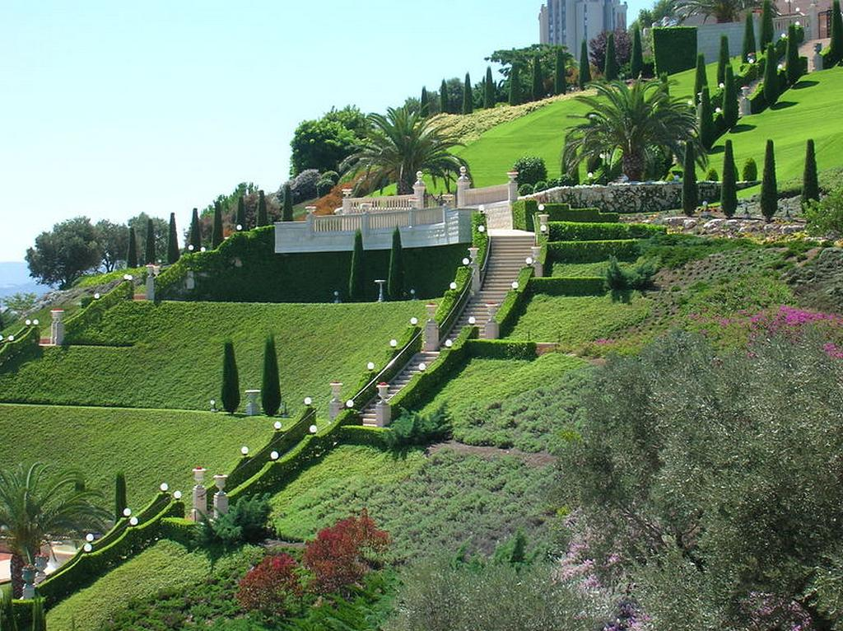
Notes:
Israel.-Haifa.-Bahai Gardens

Slide 34
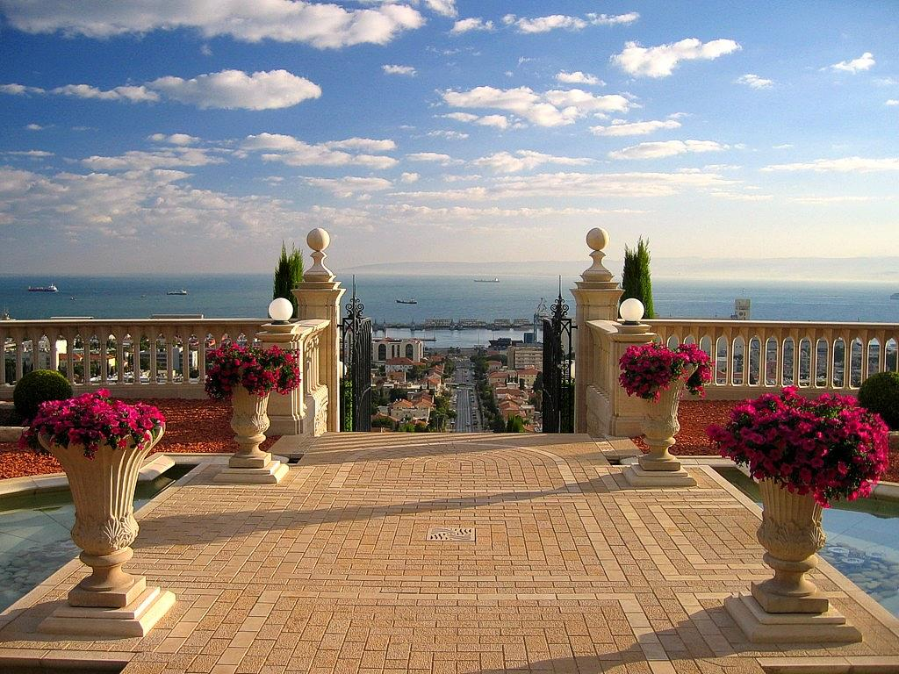
Notes:
Israel.-Haifa.-Bahai Gardens

Slide 35
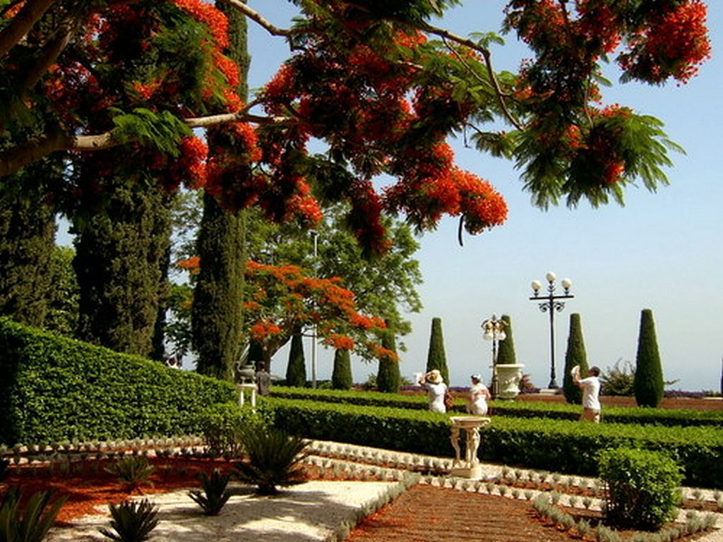
Notes:
Israel.-Haifa.-Bahai Gardens

Slide 36
Israel-Cactus garden (Holon)
El jardín de cactus en la ciudad de Holon lleva el nombre de Yehudit y Arazi Naum.
El jardín está situado en la esquina de Avenida Jerusalén. y Moshe Sharet St. y se extendió más de 5,5 dunams.
. El jardín está cerrado durante los meses de verano a partir del 15 de junio hasta el Sukot (comenzando a mediados de octubre).

Slide 37
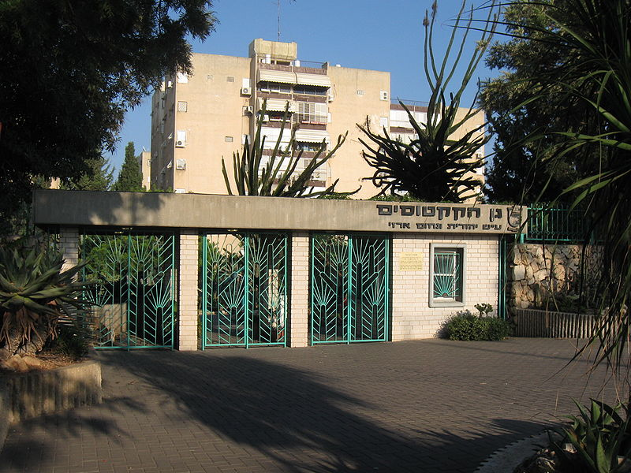

Slide 38
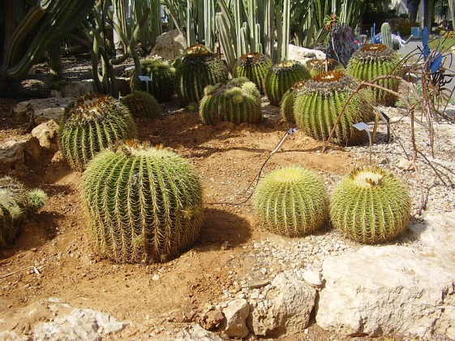

Slide 39
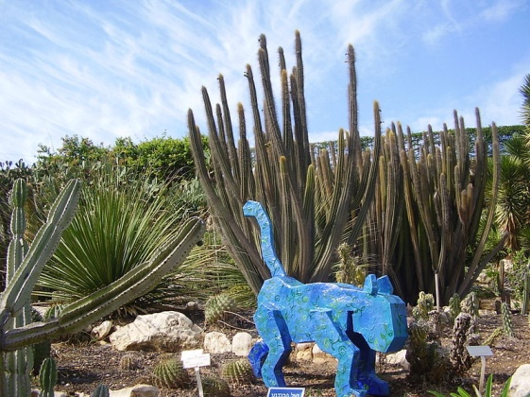

Slide 40
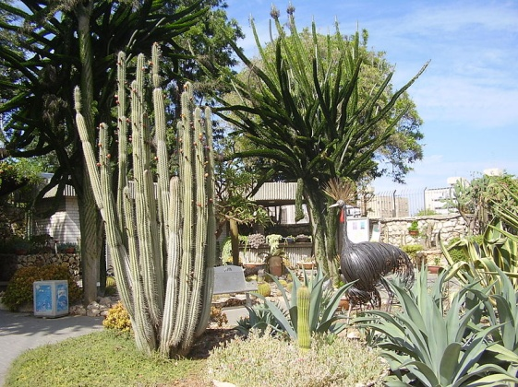

Slide 41
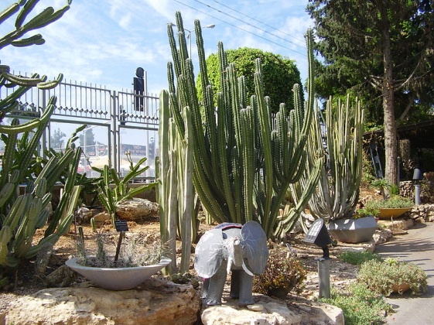

Slide 42
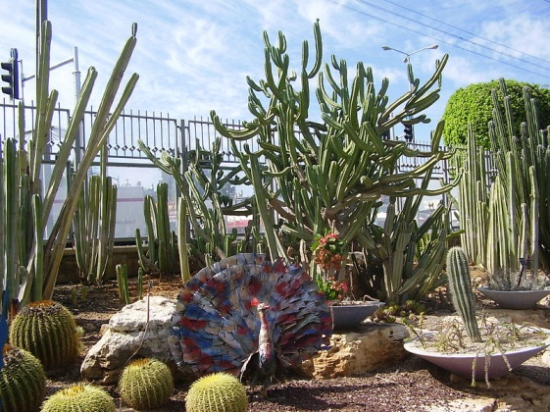

Slide 43
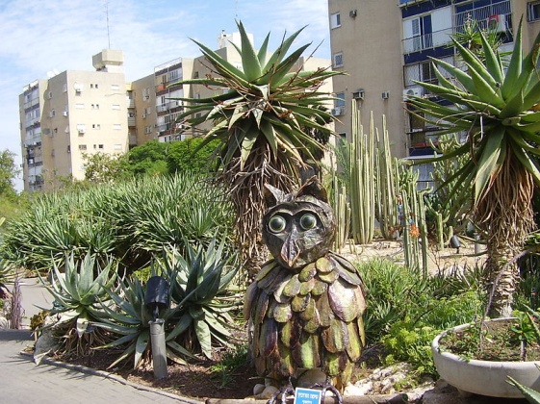

Slide 44
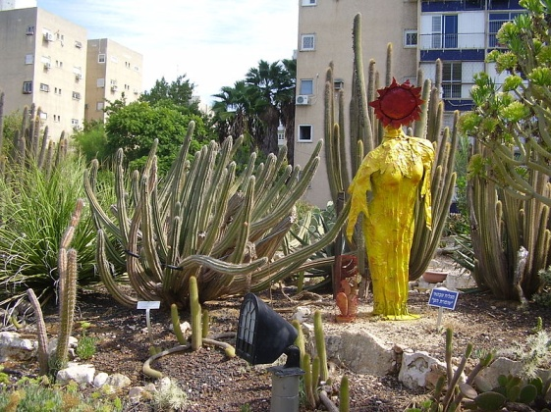

Slide 45
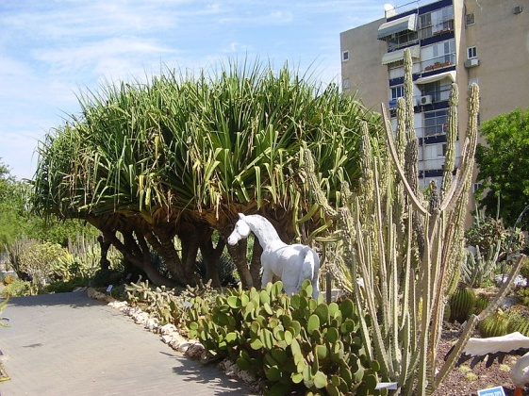

Slide 46
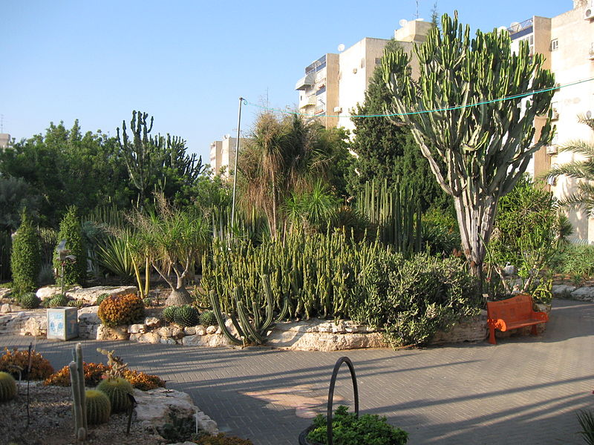

Slide 47
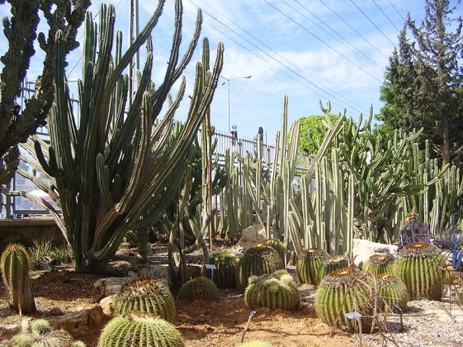

Slide 48
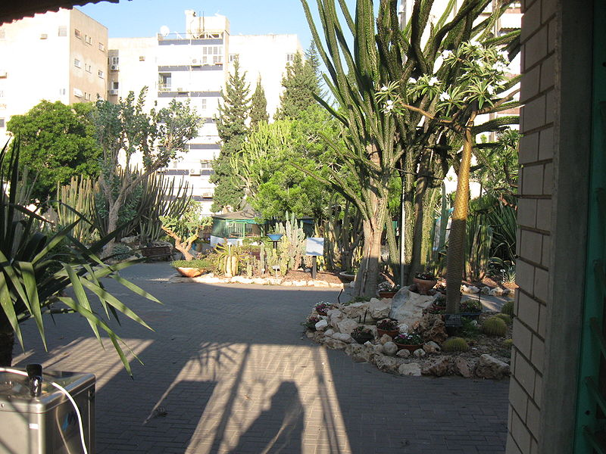

Slide 52
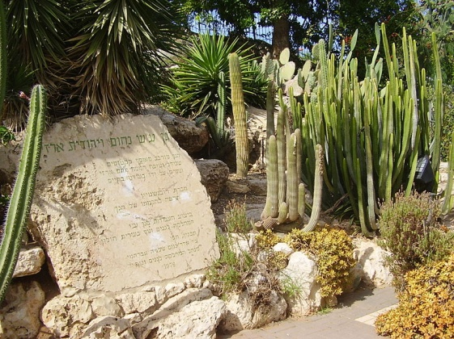

Slide 53
Japanese Garden en Holon.
El jardín japonés en Holon es modesto en tamaño, como corresponde a un jardín de la tradición japonesa.
Es un poco sorprendente encontrar un rincón tranquilo en una ciudad relativamente grande, y esto es tal vez el secreto del encanto del jardín japonés.
El jardín japonés se extiende por cerca de tres dunams, pero estos son muy concentrados tres dunams-campesinos, pacífica y pastoral, lejos del Levante ocupado.

Slide 54
El jardín japonés en Holon incluye un hermoso lago, una cascada, variada vegetación especial y muy bien cuidado, con sala de estar y pérgolas que están hechos de bambú, e incluso una estructura que sirve de casa de té tradicional, y más..

Slide 55
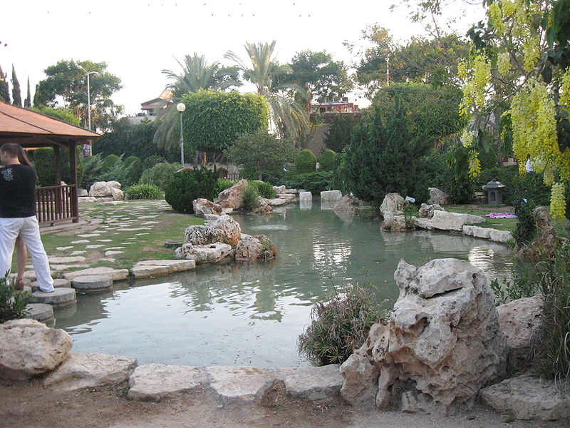

Slide 56
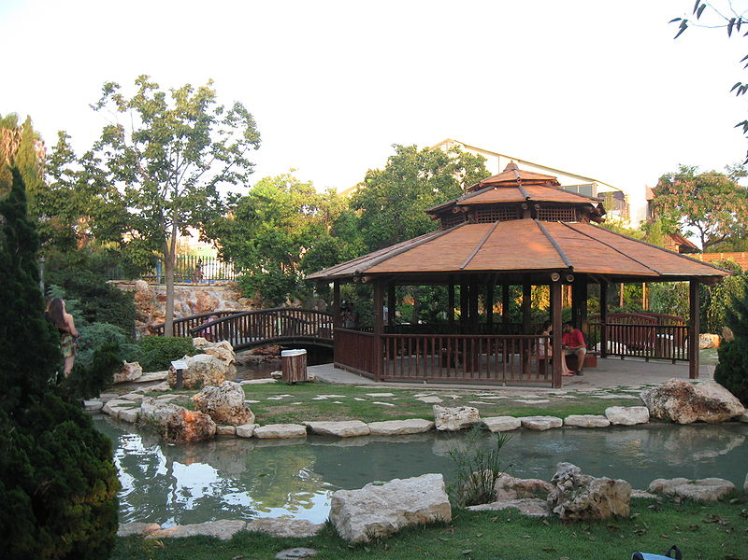

Slide 57
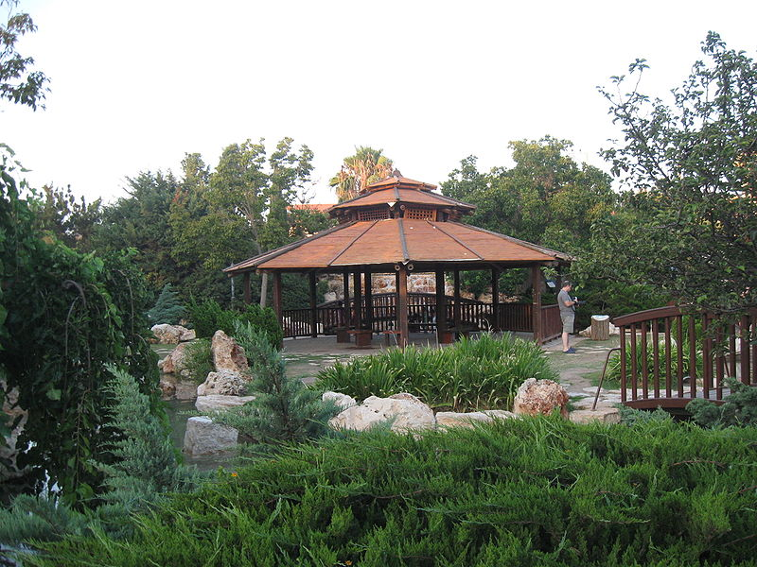

Slide 58
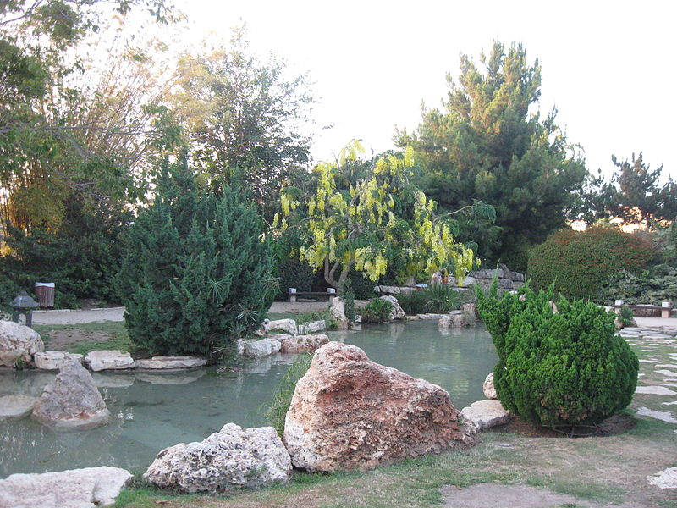

Slide 59
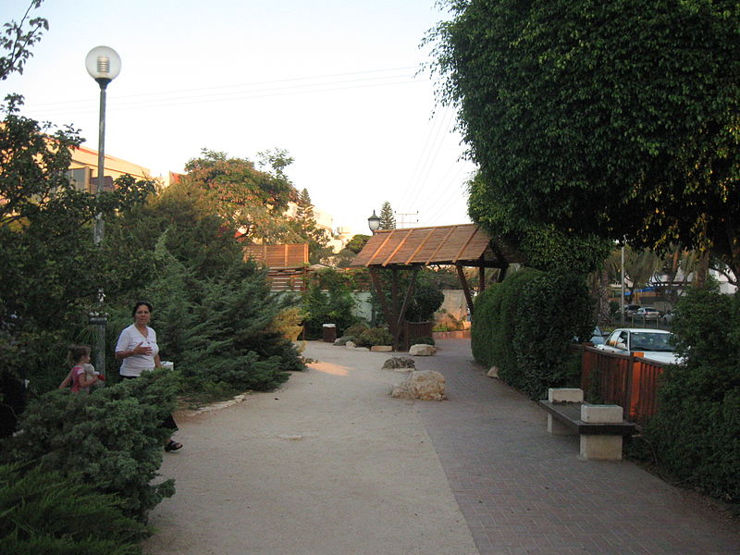

Slide 60
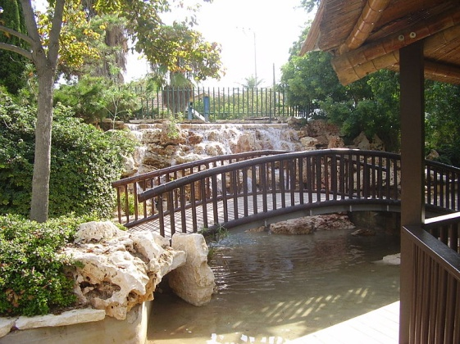

Slide 61
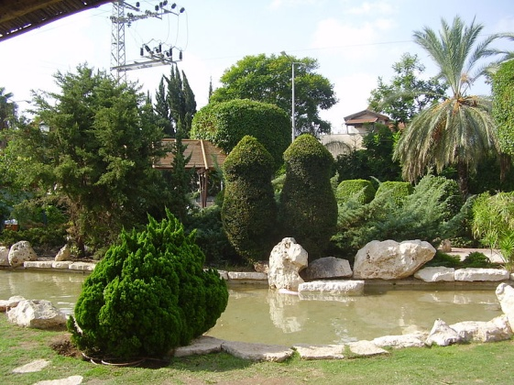

Slide 62
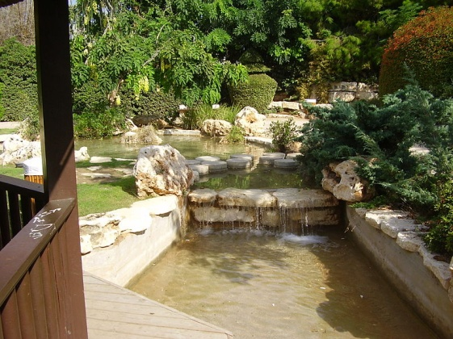

Slide 63
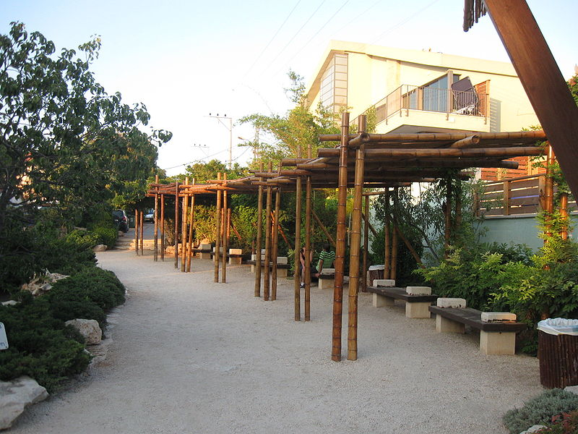

Slide 64
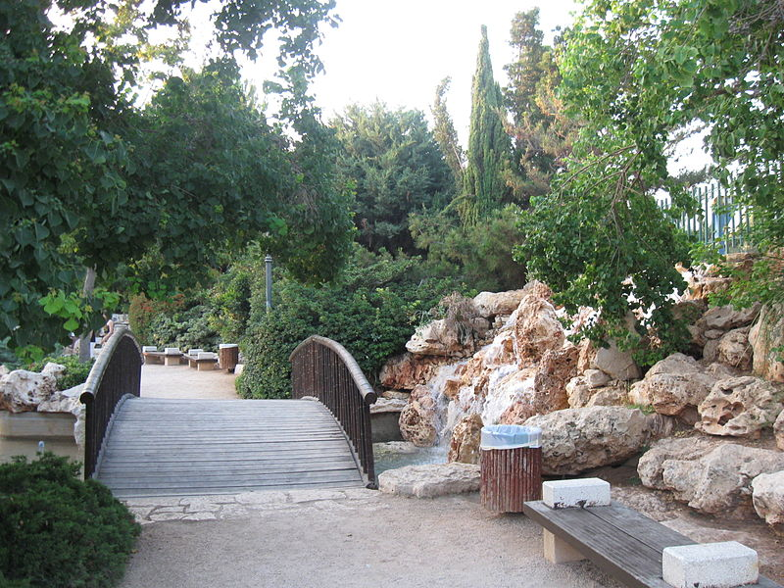

Slide 65
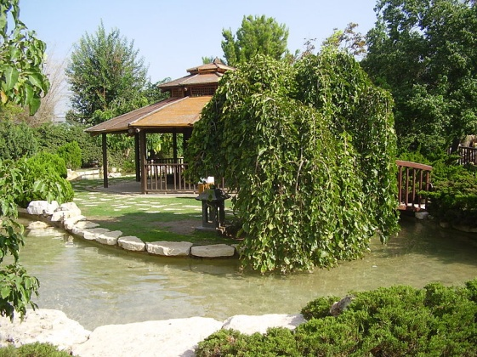

Slide 66
Israel.-Tel Giborin..
Holon es una ciudad en el centro sur de la franja costera de Tel Aviv , Israel .
Holon es parte del área metropolitana de Gush Dan área.
En 2009, tenía una población de 184.700.
Holon tiene la segunda mayor industria de zona en Israel, después de Haifa .
Notes:
Israel.-Tel Giborin..

Slide 67
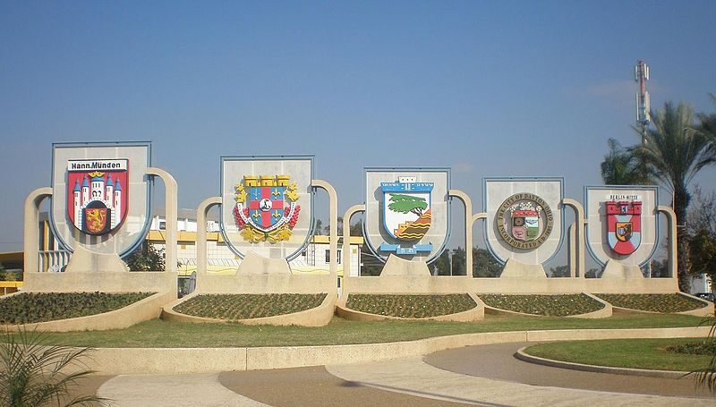

Slide 68
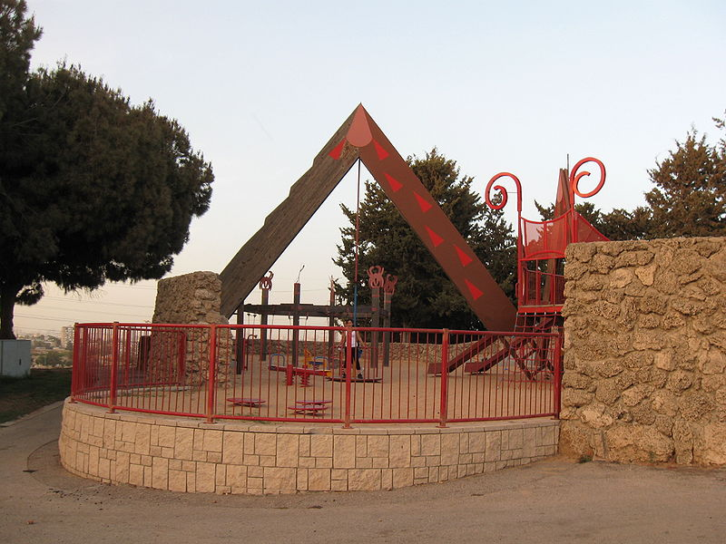
Notes:
Israel.-Tel Giborin..

Slide 69
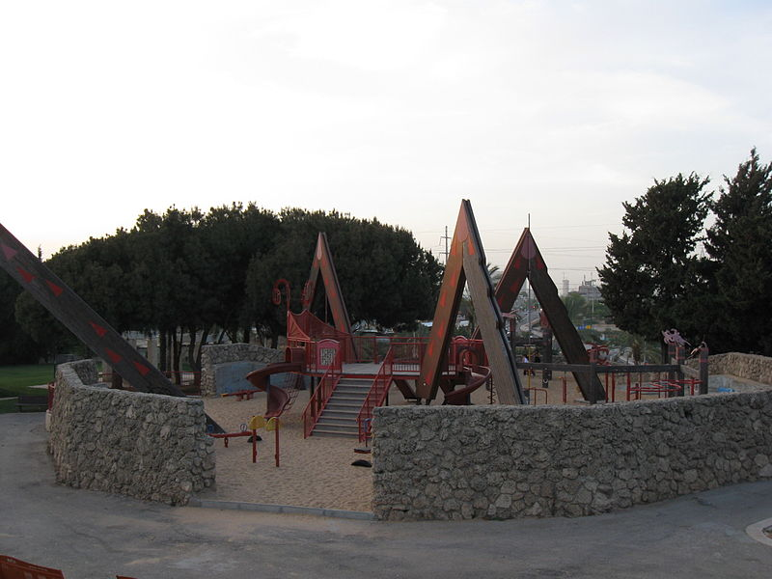
Notes:
Israel.-Tel Giborin..

Slide 70
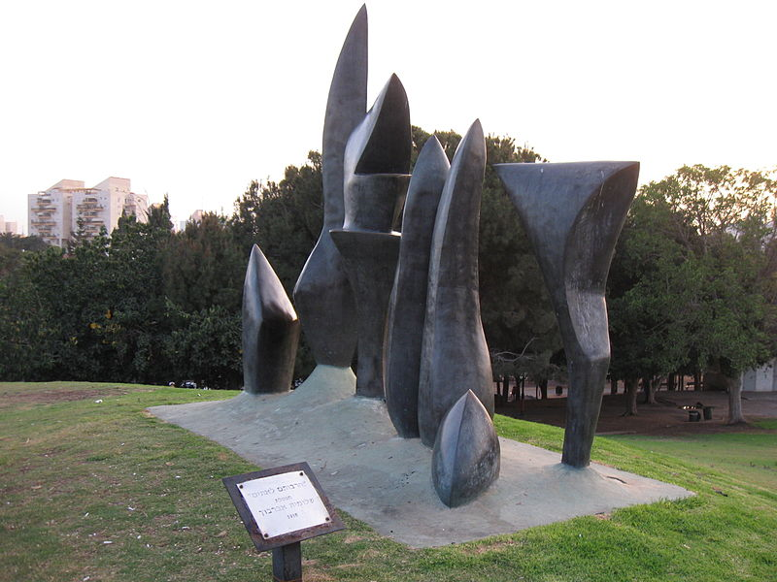
Notes:
Israel.-Tel Giborin..

Slide 71
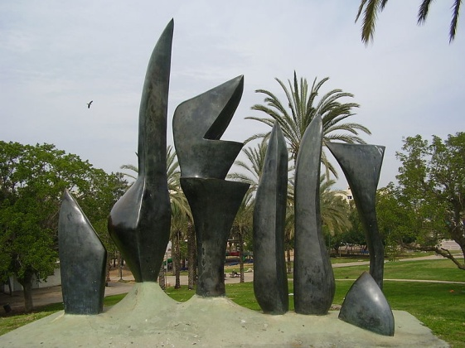
Notes:
Israel.-Tel Giborin..

Slide 72
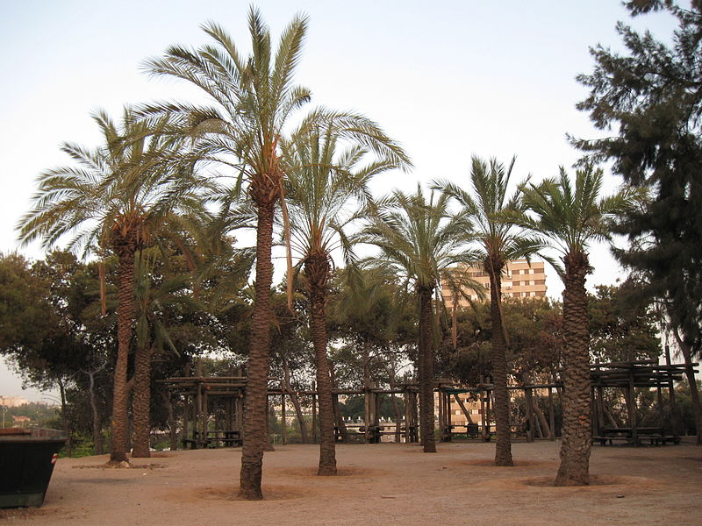
Notes:
Israel.-Tel Giborin..

Slide 73

Notes:
Israel.-Tel Giborin..

Slide 74

Notes:
Israel.-Tel Giborin..

Slide 75

Notes:
Israel.-Tel Giborin..

Slide 76
Ramat Gan
Ramat Gan (en hebreo רמת גן) es una ciudad de Israel próxima a Tel Aviv, Guivatayim y Bnei Brak.
Forma parte del Distrito de Tel Aviv y del área metropolitana de Gush Dan.
La ciudad acoge el estadio nacional de fútbol, la Universidad Bar-Ilan, un centro médico muy avanzado y un parque nacional.
Dispone de una de las bolsas de diamantes más importantes del mundo y en su seno se eleva el edificio más alto del país. De acuerdo a su nombre (altos del jardín), el 25% de Ramat Gan es zona verde.

Slide 77

Notes:
Ramat Gan

Slide 78

Notes:
Ramat Gan

Slide 79

Notes:
Ramat Gan

Slide 80

Notes:
Ramat Gan

Slide 81

Notes:
Ramat Gan

Slide 82

Notes:
Ramat Gan

Slide 83

Notes:
Ramat Gan

Slide 84
Tel Aviv
La ciudad más grande de Israel, Tel Aviv es el centro comercial del estado.
Como la mayoría de las ciudades del mundo Tel Aviv también lleva una vida muy ocupada y tiene muchos atractivos y lugares hermosos para los visitantes.
Junto con varios observatorios, museos y edificios históricos hay algunos impresionantes Parques y Jardines en Tel Aviv.
No hay que olvidar los innumerables centros comerciales, mercados coloridos, restaurantes y locales de ocio, que no hay que perderse.

Slide 85
El Departamento de Parques y Jardines en Tel Aviv es un refugio perfecto para tener paz y tranquilidad.
Yarqon Park de Tel Aviv es un muy popular parque urbano en la ciudad.
El lugar atrae a unos mil visitantes cada semana.
El Parque Yarqon cuenta con un aviario, un jardín botánico, lagos artificiales, junto con un parque acuático y las instalaciones deportivas para el entretenimiento de los niños, así como adultos.
Con el río Yarqon fluye a través del centro del parque el lugar es ideal para tener total tranquilidad.

Slide 86
Gan Meir Park de Tel Aviv es el mayor parque de la ciudad con una reserva de vegetación.
No esta muy bien cuidado, pero sigue siendo el parque mas popular entre la gente, los niños y hasta los perros que están exhaustos con el ajetreo de la ciudad.
Es el lugar perfecto para descansar a la sombra de los árboles, mientras que tiene un poco de comida que se puede comprar en las calles y comercios cercanos.
Aparte del Parque Gan Meir en Tel Aviv y el Parque Yarqon en Tel Aviv, hay pocos otros parques de la ciudad. Son el Haatzmaut Park, el Parque Charles Clore y el Parque Hayarkon.

Slide 87
El Parque Hayarkon de Tel Aviv dispone de muchas instalaciones de ocio junto con el entretenimiento para los niños que vienen al parque.
El lugar es ideal para hacer footing, senderismo y ciclismo.
La ciudad de Tel Aviv tiene muchos jardines hermosos también, además de los parques.
Los famosos jardines de Tel Aviv son Gan Dudnov y Yaakov.
Otro maravilloso jardín está situado en la parte posterior del centro comercial Gan Hayir con hermosas flores aromáticas.

Slide 88
Además también hay un jardín de rosas en Tel Aviv, donde se puede ver a través de varios tipos de flores las rosas mas diversas.

Slide 89

Notes:
Meier Garden

Slide 90

Notes:
Meier Garden

Slide 91

Notes:
Hayarkon Park

Slide 92

Notes:
Hayarkon Park

Slide 93


Slide 94


Slide 95


Slide 96


Slide 97


Slide 98


Slide 99



Slide 100


Slide 101


Slide 102


Slide 103


Slide 104


Slide 105


Slide 106

Notes:
Gan Meier Park

Slide 107

Notes:
Gan Meier Park

Slide 108


Slide 109
Yarkon Park,.Tel Aviv
Yarkon Park ( hebreo : פארק הירקון, Parque HaYarkon) es un grande parque urbano (3,8 km ²) en Tel Aviv , Israel , con unos dieciséis millones de visitantes al año.
Limitado por Rokach bulevar en el norte y Bavli en el sur , el parque incluye amplios jardines , instalaciones deportivas, jardines botánicos , un aviario , un parque acuático al aire libre, dos conciertos en salas y lagos artificiales.

Slide 110
Planificación del parque se inició en 1969. Cuando se abrió al público en 1973, fue llamado Ganei Yehoshua, en honor a Yehoshua Rabinovich , el alcalde de Tel Aviv entre 1969-1974.
Uno de los principales atractivos del parque es Tel Afek y su otomano fortaleza período, Binary Bashi, con vistas a las aguas del río Yarkon. Binary Bashi fue construido en 1571 sobre una antigua tell .
La fortaleza ofrece una vista del Rosh HaAyin aguas, que fluyen a los pies de Tel Afek .
En la parte oriental del saber son los restos de una estación de bombeo desde el Mandato Británico período, que se utilizan para el transporte de agua de manantial a Jerusalén.

Slide 111
Hayarkon río que fluye por el parque
El parque cuenta con seis jardines: Gan Habanim (Fallen Soldiers Memorial Garden), Gan Nifga'ei HaTeror (Terror Víctimas Memorial Garden), Gan HaSlaim (Rock Garden), Gan HaKaktusim (Cactus Garden), Gan HaGazum (recortado Garden), y Gan HaTropi (Jardín Tropical.
El jardín de rocas, una de las más grandes de su tipo en el mundo, refleja la diversidad geológica de Israel. En sus 10 hectáreas de recinto de las rocas se mezclan con unas 3.500 especies de plantas, incluyendo más de seis hectáreas de cactus .

Slide 112
El Jardín Tropical de cinco acres cuenta con una pasarela de madera a la sombra de las palmeras que conducen a un pequeño lago.
La selva-como microclima es compatible con una gran variedad de orquídeas y lianas .
El río Yarkon se ejecuta a través del parque y llega hasta el mar Mediterráneo en la orilla occidental del parque, luego se conecta en el puerto de Tel Aviv , un centro de entretenimiento y turismo.
A pesar de los esfuerzos de limpieza en los últimos años, el río sigue contaminado.

Slide 113
A pesar de sus aguas contaminadas, en julio de 2011 el alcalde de Tel Aviv, Ron Huldai , saltó al agua y nadó en el lago.
Sin embargo, la región ha mantenido su biodiversidad.
Es el hogar de una gran cantidad de insectos , aves acuáticas , chacales , puerco espines y mangostas.

Slide 114


Slide 115


Slide 116


Slide 117


Slide 118


Slide 119


Slide 120


Slide 121


Slide 122


Slide 123


Slide 124


Slide 125


Slide 126


Slide 127

Yarkon Park
Notes:
Yarkon Park

Slide 128


Slide 129
Ramat Hanadiv
Ramat Hanadiv ( hebreo : רמת הנדיב, Alturas del Benefactor, también conocida como Umm el-'Aleq ["Madre de las sanguijuelas"] en árabe ) es un parque natural y jardines en el norte de Israel , que cubre 4,5 kilometros en el extremo sur de Monte Carmelo entre Zichron Ya'akov al norte y Binyamina hacia el sur.
El Fondo Nacional Judío plantó arboledas de pino y ciprés en la mayor parte de la zona,
Umm el-'Aleq era un pequeño pueblo árabe palestino donde en el siglo XIX se construyó una granja (Beit Khouri) por la familia árabe cristiana palestina de El-Khouri de Haifa .

Slide 130
El Barón Edmond James de Rothschild compró la tierra de la familia de el-Khouri.
La Tercera Aliá colonos cambió el nombre de la región a Ummlaleq ("el miserable").
La tercera aliá colonos duró sólo 3 meses. Los mosquitos de la malaria ha demostrado ser un impedimento para el asentamiento en la región.
Baron Rothschild murió en 1934 en Château Rothschild , Boulogne-Billancourt .
Su esposa Adelaida murió un año más tarde el 29 de diciembre de 1935.
Ellos fueron enterrados en el cementerio de Père Lachaise en París hasta abril de 1954 cuando sus restos fueron trasladados a Israel a bordo de una fragata naval.

Slide 131
En el puerto de Haifa, la nave fue recibida con sirenas y un saludo diecinueve-gun.
Un funeral de Estado se llevó a cabo con el ex primer ministro David Ben-Gurion dando el siguiente elogio que Edmond de Rothschild y su esposa fueron re-enterrados en el Memorial Gardens de Ramat Hanadiv.
Por su filantropía judía Edmond Baron llegó a ser conocido como "Hanadiv HaYadu'a" (en hebreo, "El Benefactor se conoce" o "El Benefactor Famous") y en su memoria de su hijo legó los fondos para construir el edificio de la Knesset .

Slide 132
En 1994, un especial de "Waste Verde" proyecto de reciclaje fue lanzado en Ramat Hanadiv, para servir como un ejemplo para los contratistas de jardinería, consejos comarcales y los municipios.
Residuos forestales y jardinería - ramas, hierba, hojas y otros - son recogidos y tratados por compostaje que luego se reutiliza para la jardinería
Una instalación de depuración de aguas residuales se instaló en Ramat Hanadiv en 1998.
Se trata de una instalación de tipo Bio-Disc utiliza para la purificación de las aguas residuales generadas por la oficina y baños públicos en los jardines.

Slide 133
El 12 de marzo de 2008, Pabellón de Ramat Hanadiv de Visitantes se convirtió en el primer edificio en Israel que se concede la certificación estándar para la construcción sostenible.
Control de clima interior se proporciona por el sistema de primera tierra energético de la región, también conocido como un sistema de bomba de calor geotérmica, consiste en un compresor accionado eléctricamente y el dispositivo intercambiador conectado a una serie de tuberías de diámetro pequeño enterrado en la tierra para crear un intercambiador de energía a través del cual la energía térmica puede ser capturado desde el interior del edificio y rechazado en la tierra, o invertirse para capturar la energía de calor de la tierra y se deposita en el edificio.

Slide 134
El Pabellón de Visitantes nuevo fue diseñado por la firma arquitectónica de Ada Karmi Melamede con el objetivo de hacer el menor impacto posible sobre el medio ambiente.
El pabellón de visitantes se ha construido como un montículo verde cubierto con tierra y vegetación.
Alberga un salón de actos donde los visitantes pueden ver una película en Ramat Hanadiv, una galería que muestra exposiciones temporales sobre temas relacionados con el sitio, una sala de conferencias, centro de educación, chiringuito y restaurante.

Slide 135

Notes:
Ramat Hanadiv

Slide 136

Notes:
Ramat Hanadiv

Slide 137

Notes:
Ramat Hanadiv

Slide 138

Notes:
Ramat Hanadiv

Slide 139

Notes:
Ramat Hanadiv

Slide 140

Notes:
Ramat Hanadiv

Slide 141

Notes:
Ramat Hanadiv

Slide 142

Notes:
Ramat Hanadiv

Slide 143

Notes:
Ramat Hanadiv

Slide 144

Notes:
Ramat Hanadiv

Slide 145

Notes:
Ramat Hanadiv

Slide 146

Notes:
Ramat Hanadiv

Slide 147

Notes:
Ramat Hanadiv

Slide 148

Notes:
Ramat Hanadiv

Slide 149

Notes:
Ramat Hanadiv

Slide 150

Notes:
Ramat Hanadiv

Slide 151

Notes:
Ramat Hanadiv.-Brachichiton rupestris

Slide 152

Notes:
Ramat Hanadiv

Slide 153

Notes:
Ramat Anadiv.-Quiscalis indica

